Slide 1
第16章 Swing視窗應用程式
16-1 Swing套件的基礎
16-2 使用IntelliJ IDEA建立Swing應用程式
16-3 Swing套件的GUI元件
16-4 文字輸入的GUI元件
16-5 選擇功能的GUI元件

Slide 2
16-1 Swing套件的基礎
16-1-1 Swing套件簡介
16-1-2 Swing應用程式結構

Slide 3
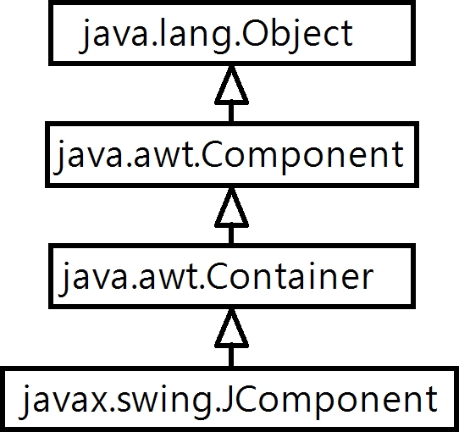
16-1-1 Swing套件簡介
Swing類別是定義在名為javax.swing套件，大部分Swing元件都是繼承自JComponent，元件名稱使用「J」字母開頭，它是取代舊版AWT（Abstract Window Toolkit）的介面元件，其類別架構如下圖所示：

Slide 4
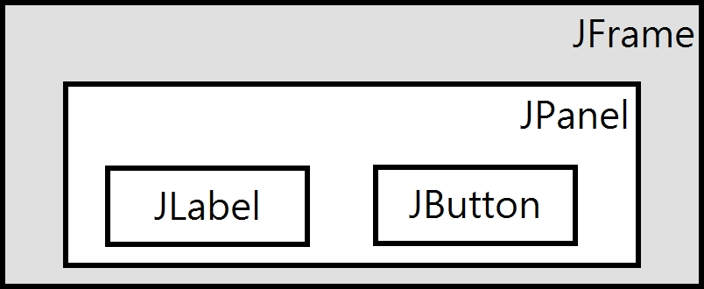
16-1-2 Swing應用程式結構
Swing應用程式的結構像是在一個大盒子放入多個不同尺寸的小盒子，首先將Swing套件的各種GUI元件，例如：將JButton和JLabel元件新增到中間層容器元件JPanel後，再將JPanel新增到最上層容器類別JFrame，JFrame是擁有標題列的Windows視窗元件，如下圖所示：

Slide 5
16-2 使用IntelliJ IDEA建立Swing應用程式 –
說明
Java視窗應用程式是繼承JFrame類別的物件，只是實作或覆寫（override）相關方法來建立Swing應用程式，即Java版的視窗應用程式。
在這一節我們準備建立BMI計算機的Swing應用程式（在第18章建立相同功能的Android App），可以輸入身高和體重來計算和顯示BMI值。BMI值的計算公式，如下所示：
  bmi = 體重/(身高*身高)
上述公式的體重單位是公斤；身高單位是公尺。

Slide 6
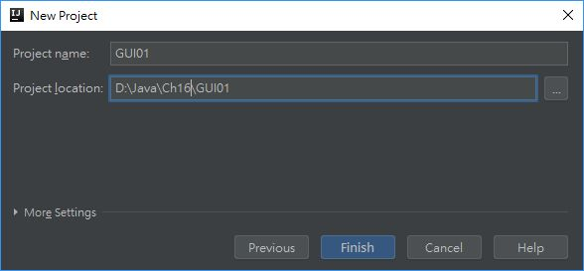
16-2 使用IntelliJ IDEA建立Swing應用程式 –
步驟一
步驟一：啟動IntelliJ IDEA建立Java專案
IntelliJ IDEA提供Swing元件的圖形化GUI編輯工具，我們準備從啟動IntelliJ IDE建立Java專案開始，然後使用GUI設計工具建立圖形使用介面，如下圖所示：

Slide 7
16-2 使用IntelliJ IDEA建立Swing應用程式 –
步驟二
步驟二：建立GUI Form表單
IntelliJ IDEA提供GUI設計工具來建立使用介面，首先，我們需要新增GUI Form表單，請繼續上面的步驟，開啟左邊「Project」專案窗格，如下圖所示：

Slide 8

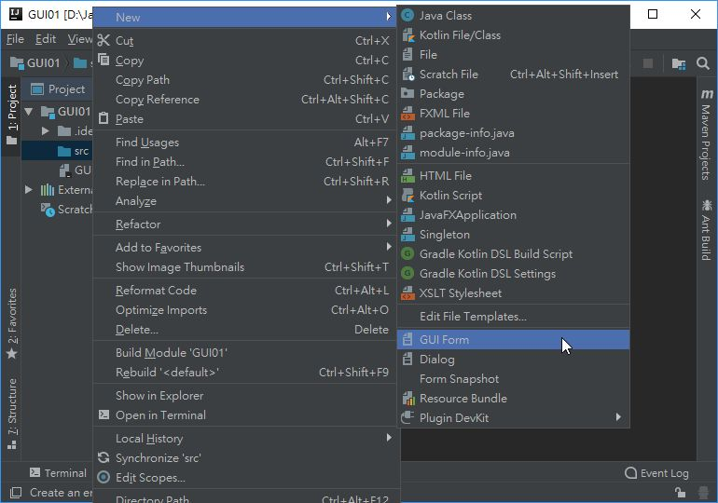
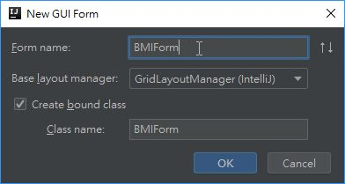

Slide 9
16-2 使用IntelliJ IDEA建立Swing應用程式 –
步驟三
步驟三：在GUI表單新增JPanel和JLabel元件
IntelliJ IDEA的GUI設計工具是一種「視覺化程式開發工具」（visual builder tool，VBT），只需在「Palette」工具箱窗格選取GUI元件，就可以在GUI表單新增和編排使用介面，如下圖所示：

Slide 10
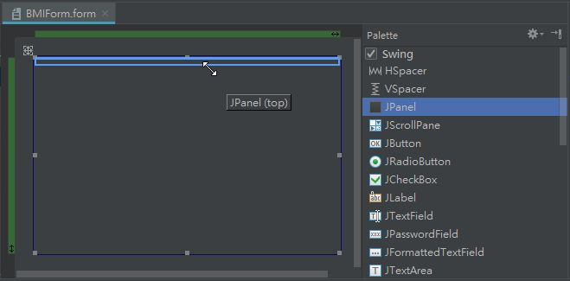

Slide 11
16-2 使用IntelliJ IDEA建立Swing應用程式 –
步驟四
步驟四：設定JPanel和JLabel元件的屬性
在表單新增JLabel和JPanel元件後，我們就可以在「Property」屬性窗格設定元件屬性，例如：更改JLabel元件顯示的文字內容為【身高(cm):】，如下圖所示：

Slide 12
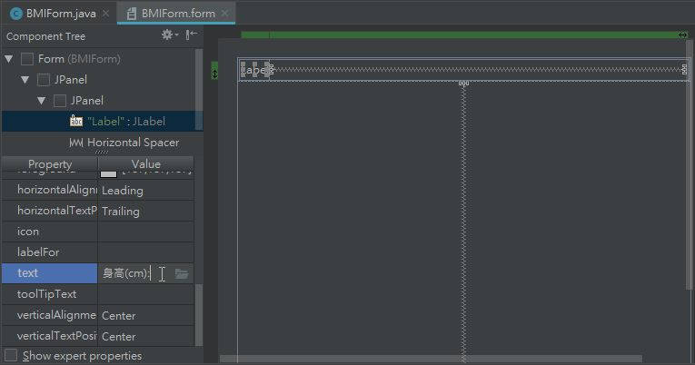

Slide 13
16-2 使用IntelliJ IDEA建立Swing應用程式 –
步驟五
步驟五：新增JTextField和JButton元件
接著，請重複步驟三和四新增JTextField和JButton元件，然後設定相關屬性後，就可以完成BMI計算機的使用介面，如下圖所示：

Slide 14
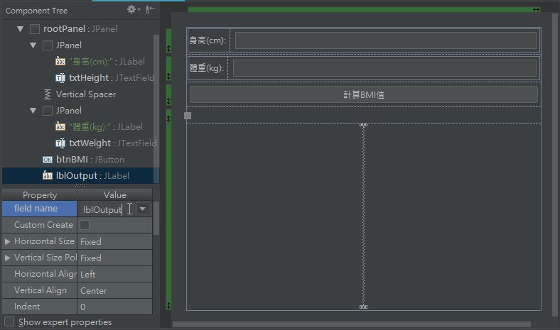

Slide 15
16-2 使用IntelliJ IDEA建立Swing應用程式 –
步驟六
步驟六：自動產生載入GUI表單的主程式
在完成表單使用介面的建立後，我們就可以準備自動產生載入GUI表單的主程式main()，如下圖所示：

Slide 16
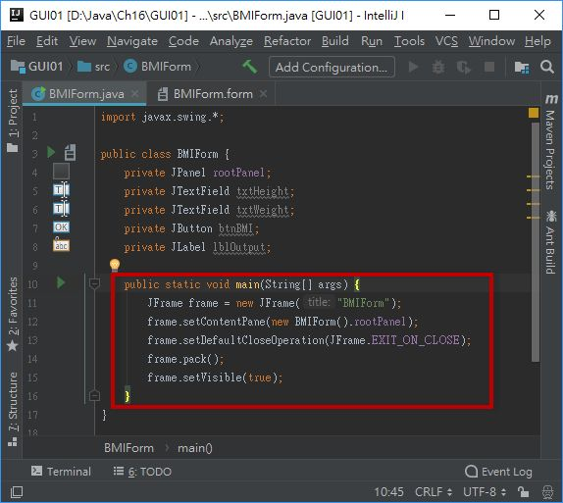

Slide 17

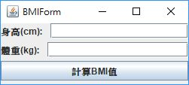
16-2 使用IntelliJ IDEA建立Swing應用程式 –
步驟七
步驟七：測試編譯與執行Swing應用程式
在自動產生載入GUI表單的主程式後，我們就可以馬上測試編譯與執行專案的Java程式檔案，可以看到建立的GUI使用介面，如下圖所示：

Slide 18
16-2 使用IntelliJ IDEA建立Swing應用程式 –
步驟八
步驟八：新增JButton元件的事件處理程式碼
現在，我們準備新增JButton元件的事件處理程式碼，如下圖所示：

Slide 19
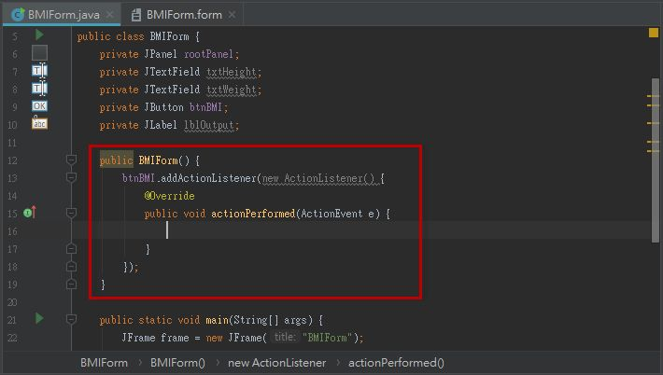

Slide 20
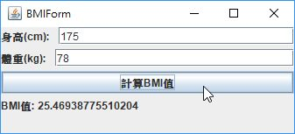
16-2 使用IntelliJ IDEA建立Swing應用程式 –
步驟九
步驟九：編譯與執行Swing應用程式
在新增JButton元件的事件處理程式碼後，就完成Swing應用程式的建立，我們可以再次編譯與執行專案的Java程式檔案，這一次不只顯示使用介面，還可以輸入和計算BMI值，如下圖所示：

Slide 21
16-3 Swing套件
的GUI元件-說明
元件名稱 | 類別名稱
視窗 | JFrame
面板 | JPanel
標籤 | JLabel
按鈕 | JButton
核取方塊 | JCheckBox
選項按鈕 | JRadioButton
下拉式清單 | JComboBox
清單方塊 | JList
捲動軸 | JScrollBar
滑動軸 | JSlider
文字方塊 | JTextField
密碼欄位 | JPasswordField
多行文字方塊 | JTextArea
彈出式選單 | JPopupMenu
下拉式選單工具列 | JMenuBar
下拉式選單 | JMenu
選單項目 | JMenuItem
選單核取方塊項目 | JCheckBoxMenuItem
選單選項按鈕項目 | JRadioButtonMenuItem
工具列 | JToolBar
對話方塊 | JDialog
Swing套件的GUI元件包含最上層容器類別、中間層容器類別、版面配置管理員和介面元件，常用GUI元件如右表所示：

Slide 22
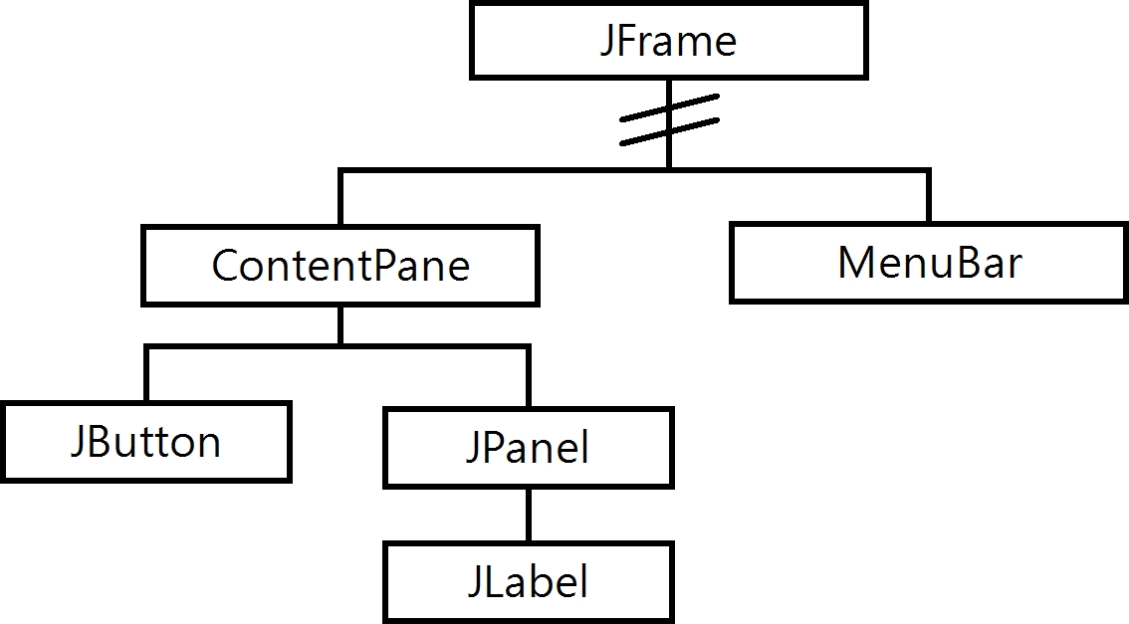
16-3 Swing套件的GUI元件-
Swing套件的最上層容器類別
Swing應用程式需要使用最上層容器類別作為容器類別架構的根類別，而Swing的GUI元件就是新增至此「容器」（container）類別，然後在螢幕上顯示使用介面，如下圖所示：

Slide 23
16-3 Swing套件的GUI元件-
Swing套件的中間層容器類別
Swing中間層容器類別是一種可以新增Swing元件的容器類別，簡單的說，它就是大盒子中的小盒子。
中間層容器類別的主要目的是群組Swing元件，以便使用版面配置管理員來編排GUI元件。在Swing套件提供多種中間層容器類別。
例如：JPanel、JScrollPane、JSplitPane、JTabbedPane和JInternalFrame等。

Slide 24
16-3 Swing套件的GUI元件-
Swing套件的版面配置管理員(說明)
「版面配置管理員」（layout manager）負責編排新增到ContentPane物件和中間層容器的Swing介面元件，可以設定容器內各元件的尺寸和位置，因為版面配置管理員擁有預設編排方式，我們只需照需求選擇使用的版面配置管理員，就可以編排出漂亮的GUI介面。

Slide 25
16-3 Swing套件的GUI元件-
Swing套件的版面配置管理員(元件)
BorderLayout邊界式版面配置：首先將元件置於正中間（Center），然後在北（North）、南（South）、東（East）和西（West）的4個邊界放置元件。
FlowLayout水流式版面配置：JPanel預設使用這種版面配置，它是依序在同一行放置元件，並沒有任何特殊編排，如果元件超過邊界，就換行置於下一行。
CardLayout卡片式版面配置：如同是一張一張名片，我們可以將Swing元件分配到一張張不同的卡片，而且每次只會顯示其中一張卡片的Swing元件。

Slide 26
16-3 Swing套件的GUI元件-
Swing套件的版面配置管理員(元件)
GridLayout格子式版面配置：使用相等尺寸的長方形，使用表格分為幾列和幾欄來編排Swing元件。
GridBagLayout格子袋式版面配置：一種比較複雜的版面配置，類似GridLayout可以將元件分為欄和列排列，不過，列和欄並不需等高或等寬，我們可以進一步使用GridBagConstraints類別設定成員變數來指定元件的顯示位置。
BoxLayout盒式版面配置：使用水平或垂直方式，如同堆積木般編排元件，BoxLayout可以說是一種完整功能的FlowLayout。

Slide 27
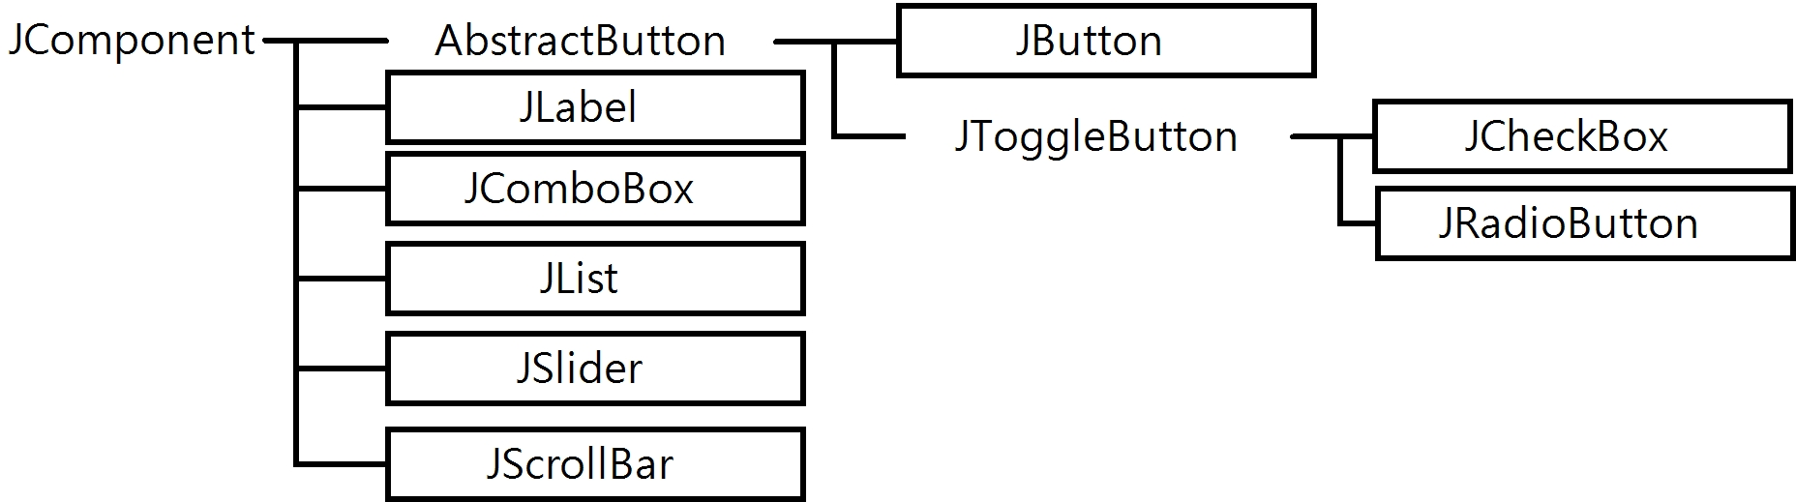
16-3 Swing套件的GUI元件-
Swing套件的圖形介面元件
Swing套件的圖形介面元件都是繼承自JComponent，各圖形元件類別的繼承架構，如下圖所示：

Slide 28
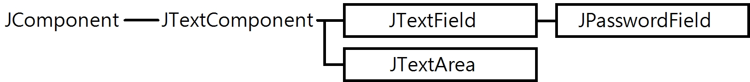
16-3 Swing套件的GUI元件-
Swing套件的圖形介面元件
Swing套件的文字輸入元件可以讓使用者輸入文字內容，它是繼承JTextComponent，其繼承架構如下圖所示：

Slide 29
16-4 文字輸入的GUI元件
16-4-1 JTextField和JPasswordField元件
16-4-2 JTextArea元件

Slide 30
16-4-1 JTextField和JPasswordField元件 –
JTextField元件
JTextField文字方塊元件是用來輸入或顯示一行可水平捲動的文字內容。在GUI表單新增元件後，可以使用相關方法存取文字內容，在Java程式碼是使用getText()方法取得使用者輸入的文字內容，如下所示：
  // 取得使用者輸入的文字內容
  lblOutput.setText("使用者: " + txtUsername.getText());

Slide 31
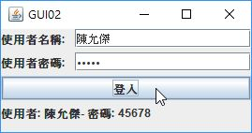

Slide 32
16-4-1 JTextField和JPasswordField元件 –
JPasswordField元件
JPasswordField密碼欄位元件也是輸入一行文字內容，不過，輸入內容顯示的是替代字元。在GUI表單新增元件後，可以使用方法取得輸入的文字內容，在Java程式碼是使用getPassword()方法取得使用者輸入的文字內容，如下所示：
  // 取得使用者輸入的密碼
  lblOutput.setText("密碼: "
  + new String(pasPassword.getPassword()));
上述程式碼因為getPassword()方法的傳回值是字元陣列，需要將字元陣列建立成String物件後，才能取得使用者輸入的密碼內容，而不是亂碼。

Slide 33
16-4-2 JTextArea元件
JTextArea多行文字方塊元件能夠輸入或顯示多行文字內容，這是使用「\n」、「\n\r」或「\r」換行符號（視作業系統而定）的多行文字內容。在GUI設計工具建立JTextArea元件，因為多行文字方塊通常擁有捲動功能，所以我們會先新增JScrollPane容器元件後，才在其中新增JTextArea元件來加上捲動軸。

Slide 34
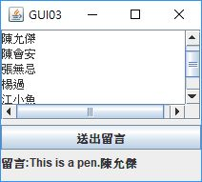
16-4-2 JTextArea元件
在Java程式碼是使用getText()方法取得使用者輸入的文字內容，如下所示：
  // 取得使用者輸入的多行文字內容
  lblOutput.setText("留言:" + txtComment.getText());

Slide 35
16-5 選擇功能的GUI元件
16-5-1 JCheckBox元件
16-5-2 JRadioButton元件
16-5-3 JComboBox元件
16-5-4 JList清單方塊元件

Slide 36
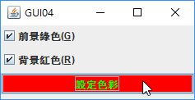
16-5-1 JCheckBox元件 – 說明
JCheckBox核取方塊元件是繼承JToggleButton，屬於AbstractButton類別的子類別，這個元件是一個開關，點選可以更改狀態值為true或false，其顯示外觀是在核取方塊中打勾，預設值為false，即沒有打勾。

Slide 37
16-5-1 JCheckBox元件 – 快速鍵
在GUI設計工具建立2個JCheckBox元件後，可以在建構子指定對應鍵盤的快速鍵，如下所示：
  // 指定JCheckBox元件的快速鍵
  chkGreen.setMnemonic(KeyEvent.VK_G);
  chkRed.setMnemonic(KeyEvent.VK_R);
上述程式碼指定鍵盤快速鍵是英文字母「G」和「R」，所以在元件說明文字的字母會加上底線。

Slide 38
16-5-1 JCheckBox元件 – 取得使用者選擇
Java程式碼是使用isSelected()方法判斷使用者是否勾選指定JCheckBox元件，如下所示：
  if ( chkGreen.isSelected() ) // 勾選
  btnColor.setForeground(Color.green);
  else // 沒有勾選
  btnColor.setForeground(Color.black);

Slide 39
16-5-2 JRadioButton元件
JRadioButton選項按鈕元件也是繼承JToggleButton，屬於AbstractButton類別的子類別。JRadioButton是一組選項按鈕的單選題，我們需要指定成相同ButtonGroup物件來群組成同一組選項按鈕。
在一組選項按鈕中，按下選項按鈕可以更改狀態值為true或false，而且一組選項按鈕中只能有一個選項按鈕為true。在Java程式碼也是使用isSelected()方法判斷選擇的JRadioButton元件。

Slide 40
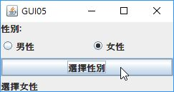

Slide 41
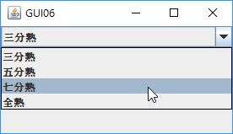
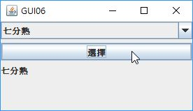
16-5-3 JComboBox元件 – 說明
JComboBox下拉式清單元件是繼承JComponent的一種選擇元件，不過，此元件只會顯示一個項目（目前選擇的選項），需按旁邊向下小箭頭鈕，才會拉出顯示整張選單的選項。

Slide 42
16-5-3 JComboBox元件 – 取得使用者選擇
當選擇後，Java程式碼是使用getSelectedItem()方法取得使用者的選擇，如下所示：
  // 取得使用者選擇的選項，需型態轉換成字串
  String type = (String) cboType.getSelectedItem();
  lblOutput.setText(type);

Slide 43
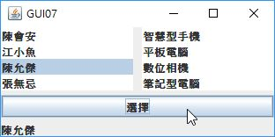
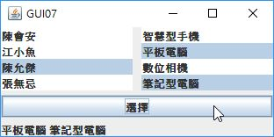
16-5-4 JList清單方塊元件 – 說明
JList清單方塊元件也是繼承JComponent，這個元件可以顯示整張清單的選項，而且允許複選。

Slide 44
16-5-4 JList清單方塊元件 – 單選
在Java程式取得單選JList元件的使用者選擇是使用getSelectedValue()方法，如下所示：
  // 如果有選擇，可以取得選擇選項的索引值
  if (lstNames.getSelectedIndex() != -1)
  // 取得選項名稱
  str = (String ) lstNames.getSelectedValue();
上述if條件使用getSelectedIndex()方法檢查使用者是否有選擇，如果有，使用getSelectedValue()方法取得選項名稱。

Slide 45
16-5-4 JList清單方塊元件 – 複選
複選JList元件取得使用者的選擇，如下所示：
  if (!lstItems.isSelectionEmpty()) { // 有選擇
  str = "";
  // 取得所有選擇的項目
  for (Object item : lstItems.getSelectedValuesList())
  str = str + (String) item + " ";
  }

Slide 46
上述if條件使用isSelectionEmpty()方法判斷使用者是否有選擇選項，如果有，使用for迴圈（此為foreach迴圈，可以取得所有選擇的項目）走訪getSelectedValuesList()方法傳回的List集合物件，即可一一取出選擇的選項名稱。

